Slide 1
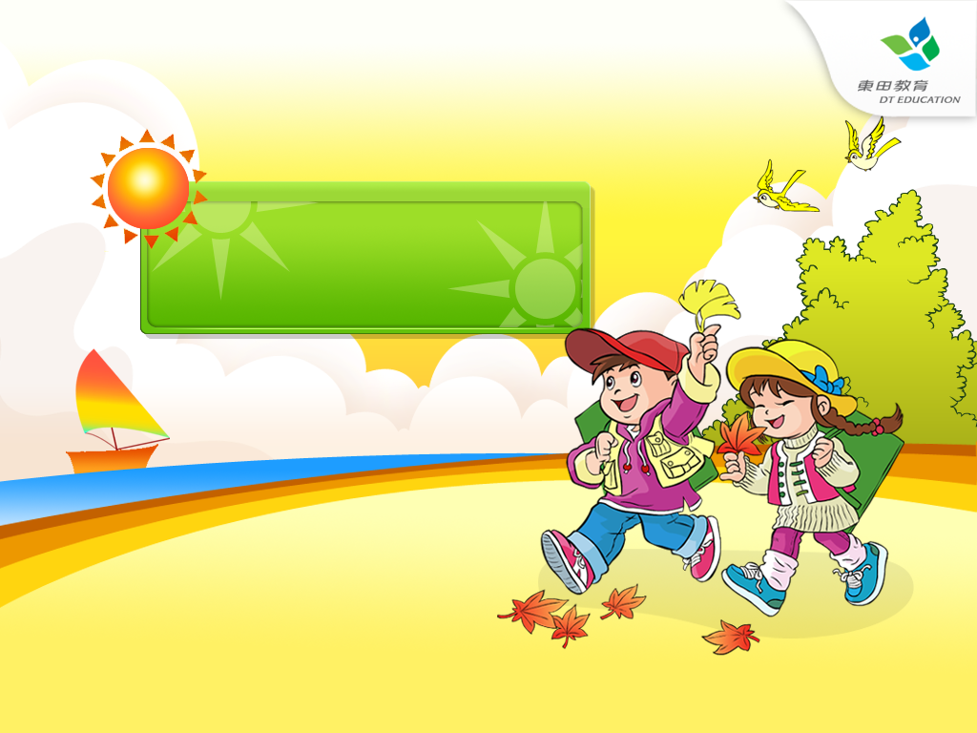
25 古诗两首

Slide 2

生字学习
生字学习
ǒu
yīn
bìn
偶 然 乡 音 鬓 毛
shuāi
kè
hé
衰 老 客 人 何 处

Slide 3



作者介绍
作者介绍
古诗内容
古诗内容
诗情体会
体会诗情
知识拓展
知识拓展

Slide 4

贺知章
（约 659 年—约 744 年）唐代著名诗人,字季真，自号“四名狂客”。越州永兴（今浙江萧山）人年轻的。小时候就以文词知名，书法也很好，擅长草书和隶书性情爽直，豁达而健谈。武则天证圣元年中进士，后官至秘书监。他写的诗清新通俗，《回乡偶书》《咏柳》等都是脍炙人口，千古传颂的不朽名篇。

Slide 5
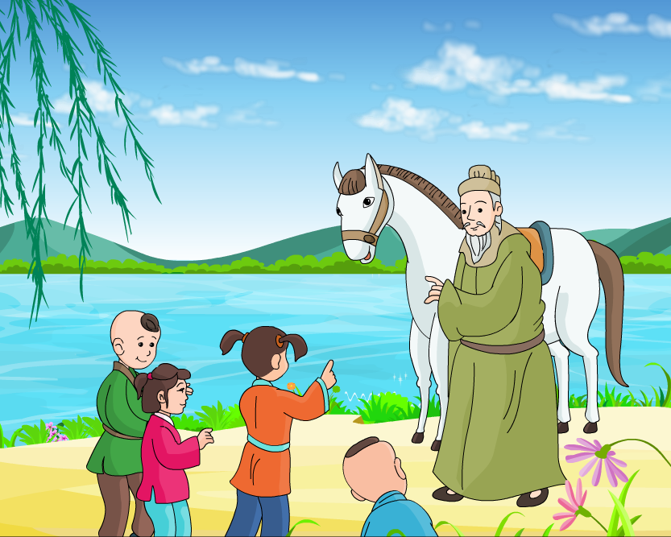

回乡偶书
贺知章
少小离家老大回，
乡音无改鬓毛衰。
儿童相见不相识，
笑问客从何处来。

Slide 6


理解诗意
偶然
回乡偶书
作者辞官回家后，感慨很深，于是出
于偶然写了这首诗，写了自己还乡时
的感触。

Slide 7
年轻的时候
年老的时候
少小离家老大回，
（自己）年轻的时候离开家乡，老了
才回到家乡。

Slide 8
家乡
的口音
没有什
么改变
耳边的头发
花白稀少了
乡音无改鬓毛衰。
（自己）说话的口音没有什么改变，
可是两鬓头发已经斑白稀疏了。

Slide 9
小孩
认识
儿童相见不相识，
小孩见了我都不认识。

Slide 10
哪里
笑问客从何处来。
笑着问我，是从哪儿来的。

Slide 11

谁能把整首诗的意思说一说？

Slide 12
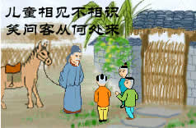
回乡偶书
唐-贺知章
 | 少小离家老大回，
 | 乡音无改鬓毛衰。
 | 儿童相见不相识，
 | 笑问客从何处来。
注释： | 这首诗抒写了久别回乡的感怀。诗人从小离开家乡，五十年后才回来，虽然家乡口音没有改变，但须发却已稀疏变白。晚辈们见了都不认识，笑着问：“这位客人是从哪里来的？”
鬓毛衰：老年人须发稀疏变白。

Slide 13
体会诗情
这首诗写的是作者刚刚回到久别的家乡时的情景。作者抓住回乡时的一个细节，表达了对家人既亲切又陌生的感情，流露出无限的感慨。

Slide 14
贺知章回到故乡后，面对熟悉的情和景，他一共写了两首《回乡偶书》。欣赏第二首
回乡偶书(二)
离别家乡岁月多，
近来人事半消磨。
唯有门前镜湖水，
春风不改旧时波。

Slide 15
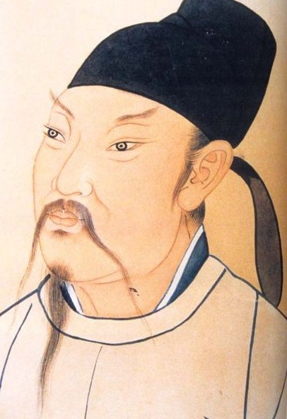
作者简介：
李白（701-762），字太白，号青莲居士，祖籍陇西成纪（今甘肃天水附近），先世于隋末移居中亚。出生于中亚碎叶成（今哈萨克斯坦托克马克附近，唐朝时归中国管辖）唐代伟大的浪漫主义诗人。他写了大量歌颂祖国山河、揭露社会黑暗和蔑视权贵的诗歌。他的诗对后人有深远的影响。

Slide 16
趣味故事
李白一生既喜欢做诗，也很喜欢喝酒和游历名川大山，汪伦非常仰慕他的才华，很想与他结为朋友。可是，自己是个无名小卒，怎么才能请到大诗人李白呢？他写了一封信托人带给李白，上面写道：“先生，您喜欢游览吗？这里有十里桃花；您喜欢喝酒吗？这里有万家酒店。”李白一看，呀！这么好的地方，我得去看看。可是到了那里，既不见十里桃花，也不见万家酒店，李白疑惑不解。汪伦解释说：“十里桃花是十里外有个桃花渡口，万家酒店是有个姓万的人开了一家酒店，并不是一万家酒店。”李白恍然大悟，他不但没有生气，反而被汪伦的幽默与风趣逗得哈哈大笑起来，两人一见如故。在以后的几天里，汪伦每天盛情款待李白，并带他游遍了当地的名山胜景，他们一起饮酒作诗，情趣相投，短短几天就结下了深厚的友谊。临别时，汪伦和许多村民一起在岸上踏歌相送， 李白被他的真诚深深地感动了，即兴作了《赠汪伦》这首诗。

Slide 17
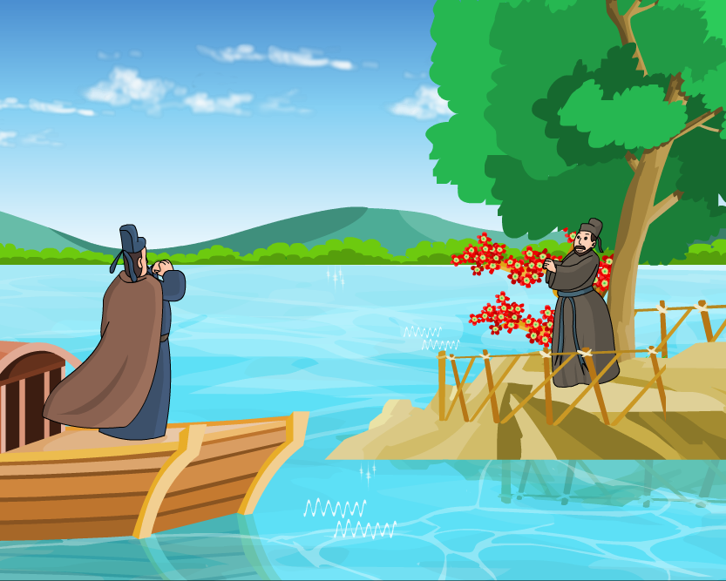
赠汪伦
李白
李白乘舟将欲行，
忽闻岸上踏歌声。
桃花潭水深千尺,
不及汪伦送我情。

Slide 18
想要
李白乘舟将欲行，
走
我乘船将要远行，

Slide 19
忽然
踏着节拍唱着歌
忽闻岸上踏歌声。
忽然听见岸上踏地为节拍，
有人边走边唱前来送行。

Slide 20
桃花潭：在今安徽泾县。
桃花潭水深千尺，
桃花潭水虽然有千尺深，

Slide 21
汪伦：李白在桃花潭结识的朋友，性格非常豪爽。这首诗就是赠给他的。
比不上
不及汪伦送我情。
也比不上汪伦送我的情谊深厚。

Slide 22
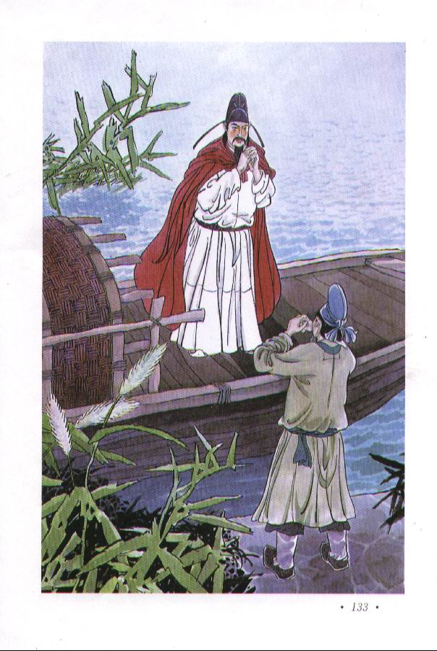
赠 汪 伦
李白
李白乘船将欲行，
忽闻岸上踏歌声。桃花潭水深千尺，
不及汪伦送我情。
注释：我乘船将要远行，忽然听见岸上踏地为节拍，有人边走边唱前来送行。桃花潭水虽然有千尺深，也比不上汪伦送我的情谊深厚。

Slide 23
诗情体会
《赠汪伦》这是一首千古传诵的告别诗。诗中用“桃花潭水深千尺”夸张而形象地表达了对朋友汪伦深情厚谊的赞美和感激。

Slide 24
知识拓展
踏歌：
古代的一种边歌边舞的传统舞蹈。舞蹈时成群结队，连臂踏脚，配以轻微的手臂动作。这一古老的舞蹈形式源自民间，远在两千多年前的汉代就已兴起，到了唐代更是风靡盛行。现在苗、瑶、纳西等民族还有这种舞蹈。

Slide 25
你还知道我们学过的李白的诗句吗? 请背一背。
静夜思
李白
床前明月光，
疑是地上霜。
举头望明月，
低头思故乡。

